Slide 1

IDM 2019

Slide 2
LANDASAN HUKUM
1. Undang Undang Nomor 6 Tahun 2014 tentang Desa,
2. Peraturan Menteri Desa Pembangunan Daerah Tertinggal dan Transmigrasi
Republik Indonesia Nomor 2 Tahun 2016 tentang Indeks Desa Membangun,
3. Peraturan Menteri Desa Pembangunan Daerah Tertinggal dan Transmigrasi Republik Indonesia Nomor 16 Tahun 2018 tentang Penetapan Prioritas Penggunaan Dana Desa tahun 2019,
4. Surat Keputusan Direktur Jenderal Pembangunan dan Pemberdayaan Masyarakat Desa No.52 Tahun 2018 tentang Perubahan atas Keputusan Direktur Jenderal Pembangunan dan Pemberdayaan Masyarakat Desa No.
30 Tahun 2016 tentang Status Kemajuan dan Kemandirian Desa.

Slide 3
Apa itu IDM??
Indeks Desa Membangun (IDM) merupakan Indeks Komposit yang dibentuk berdasarkan tiga indeks, yaitu Indeks Ketahanan Sosial, Indeks Ketahanan Ekonomi dan Indeks Ketahanan Ekologi/Lingkungan.
Indeks Desa Membangun memotret perkembangan kemandirian Desa berdasarkan implementasi Undang-Undang Desa dengan dukungan Dana Desa serta Pendamping Desa.

Slide 4
PENENTUAN STATUS IDM
Klasifikasi Status Desa ditetapkan dengan ambang batas sebagai berikut:
1. Desa Sangat Tertinggal : IDM ≤ 0,4907
2. Desa Tertinggal : 0,4907 < IDM ≤ 0,5989
3. Desa Berkembang : 0,5989 < IDM ≤ 0,7072
4. Desa Maju : 0,7072 < IDM ≤ 0,8155
5. Desa Mandiri : IDM > 0,8155
Klasifikasi terhadap status desa tersebut bertujuan untuk penetapan status perkembangan dan rekomendasi terhadap intervensi kebijakan yang perlu dilakukan. Pendekatan dan intervensi yang dapat diterapkan pada Status Desa Sangat Tertinggal akan berbeda tingkat afirmasi kebijakannya dibandingkan dengan Status Desa Tertinggal.

Slide 5
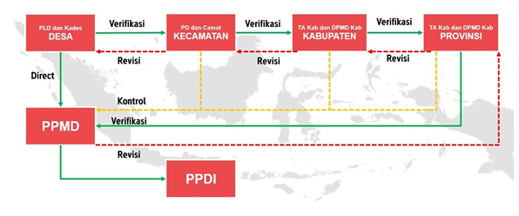
PENGORGANISASIAN PEMUTAKHIRAN STATUS PERKEMBANGAN DESA
Tabel : Skema Pemutakhiran Data IDM 2019

Slide 6
Penjelasan skema diatas :
Pemutakhiran Data Status Perkembangan Desa ini melibatkan beberapa pihak dari Satker Dinas Pemberdayaan Masyarakat dan Desa di Daerah (DPMD), Badan Perencanaan dan Pembangunan Daerah (BAPPEDA), Kepala Desa serta Tenaga Pendamping Profesional baik dari Tenaga Ahli Pendamping Provinsi (TA Provinsi), Tenaga Ahli Pendamping Kabupaten (TA Kabupaten), Pendamping Desa Kecamatan (PD) dan Pendamping Lokal Desa (PLD).

Slide 7
Lampiran-lampiran:
1. Penjelasan Indikator
2. Kuisioner

Slide 8
Hatur nuhun

